Slide 1
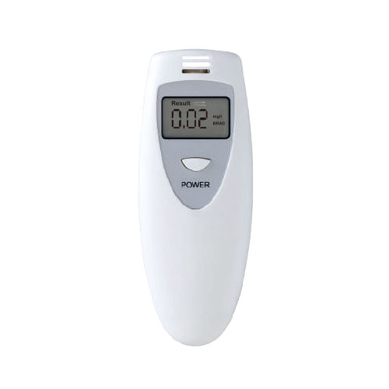
【提案書】
アルコール検知器
特徴
運転前後のアルコールチェックにはこちらのアルコール検知器がおすすめ。息を吹きかけるだけの簡単操作で呼気中のアルコール濃度（BRAC）を測定します。液晶画面に大きく数字が表示されるため数値の確認がしやすく、本体もコンパクトなサイズで持ち運びに最適です。
ご注意： 本製品は法執行用アルコール検知器ではありません。 計測値が法基準以下であっても必ずしも法執行を免れるものではありません。
納期
納期スペース
仕様
カラー展開：ホワイト
機能：アルコール検知器
付属品：本体、収納ポーチ、取扱説明書、保証書
注意事項：センサー寿命約1000回
備考：電源単四形アルカリ乾電池×2(電池別売)
お見積
お見積りスペース

